Slide 1




TUTORIAL
OP. MEETING PLANEJAMENTO
Transformação Digital
Versão: 26/03/2025

Slide 2
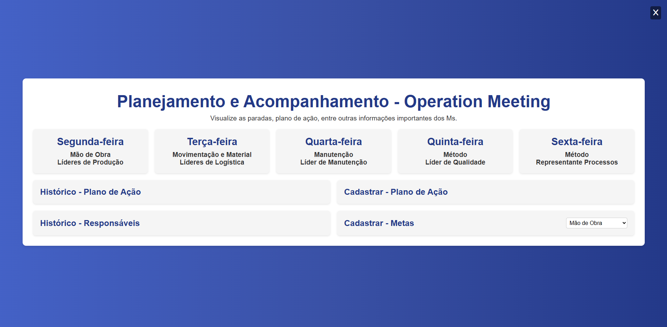
PÁGINA INICIAL
Botões para acessar as apresentações.
Cadastro disponível para todos os usuários.
Cadastro disponível apenas para a área de produção.
Histórico – Plano de Ação (lista todos os planos de ações);
Histórico – Responsáveis (lista todas as ações dentro dos planos).

Slide 3
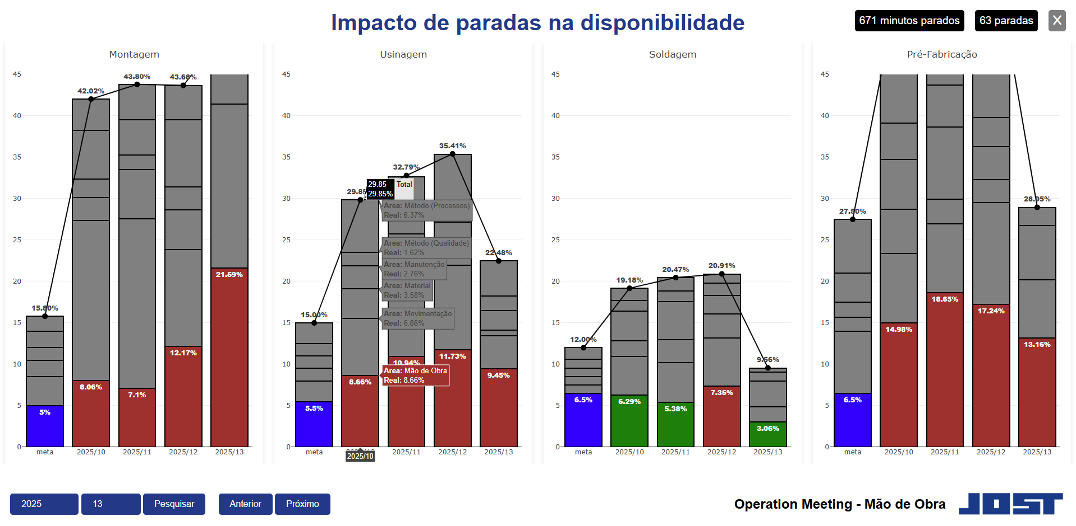
APRESENTAÇÃO – CAPA
A área que estiver sendo apresentada, ficará destacada. Para ver as porcentagens das outras áreas, basta passar o mouse em cima do gráfico.
Ao clicar nestes botões, uma nova guia será aberta, diretamente no relatório de paradas, com todos os dados filtrados.
OBS: O primeiro slide filtra todos os dados, os restantes filtram apenas a área que está sendo apresentada.
Para selecionar os
períodos, basta alterar o ano, semana e clicar em pesquisar.
Existem duas formas de passar os slides, pelos botões ou pelas setas esquerda e direita do computador.

Slide 4
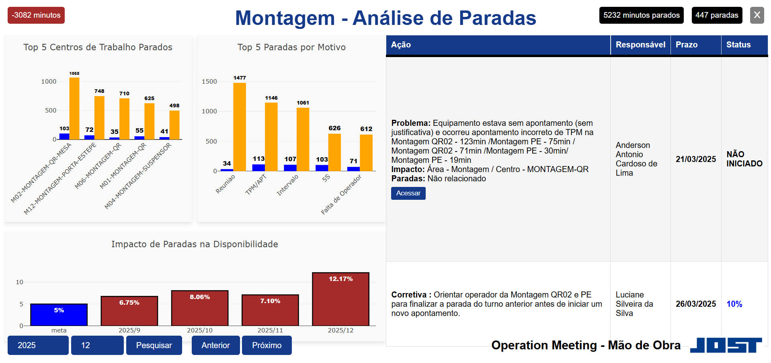
APRESENTAÇÃO – PLANO DE AÇÃO
Indicador geral mostra se a equipe ficou dentro da meta (cor verde) ou fora da meta (cor vermelha)
Plano de ação em ordem de não iniciado para concluído.
Mostra as informações gerais do plano: problema, impacto, paradas, criador, prazo e status.
É possível acessar a página de edição do plano de ação, através do botão acessar.
Abaixo das informações gerais, são exibidas as ações cadastradas.
QUADRADO DE GRÁFICOS

Slide 5
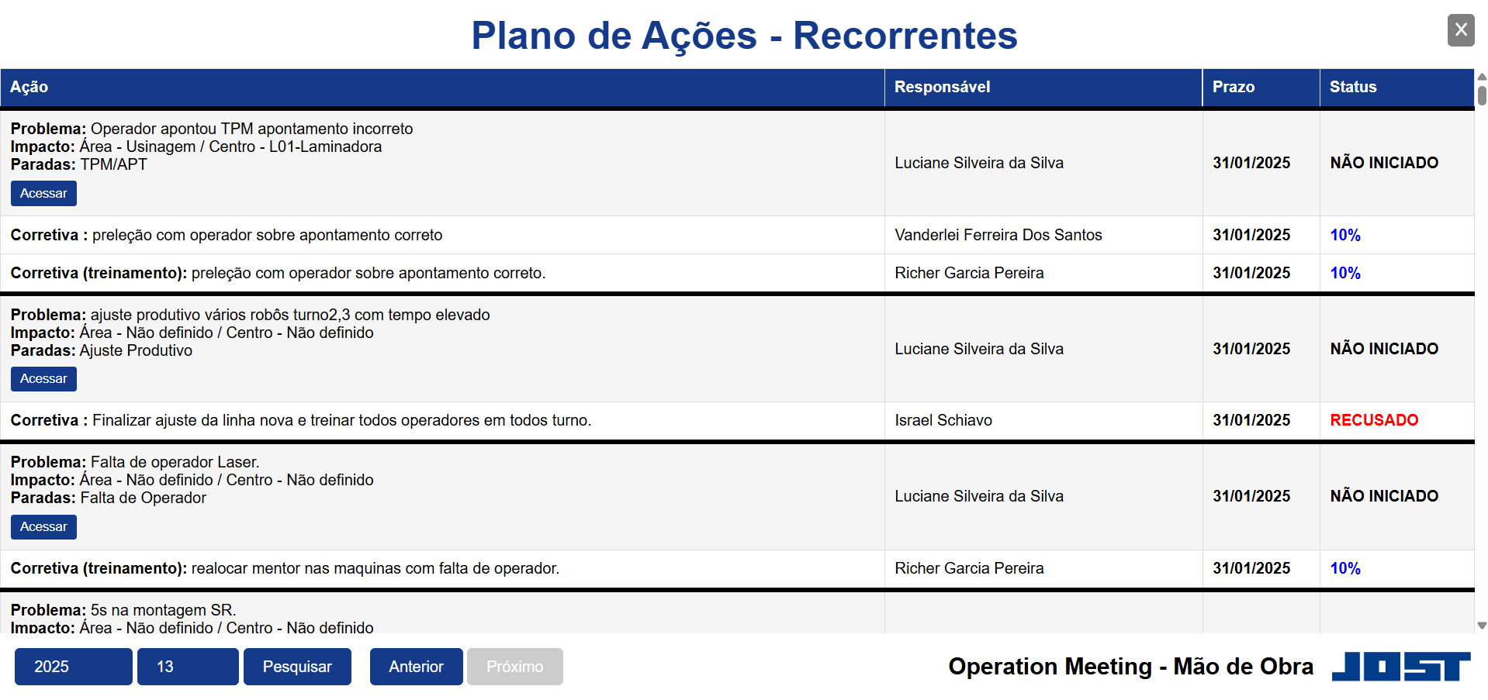
APRESENTAÇÃO – RECORRENTES
Nessa tela aparece aqui todos os planos de ações das semanas anteriores a apresentada que estão pendentes. Também temos os planos de ações que foram concluídos na semana anterior a apresentada.

Slide 6
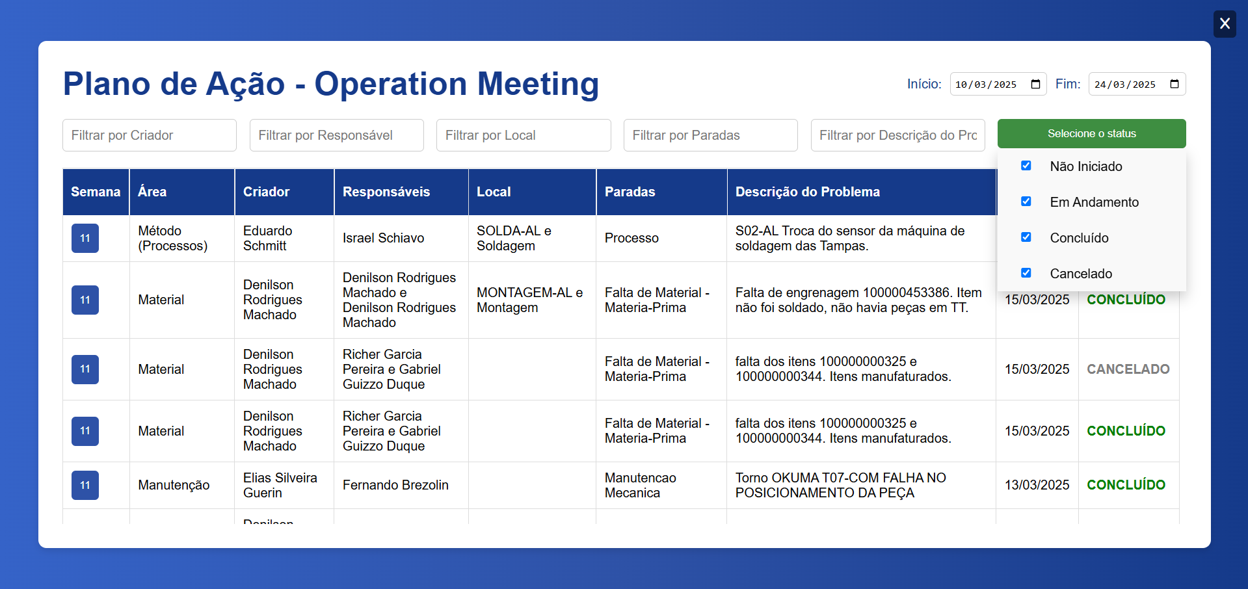
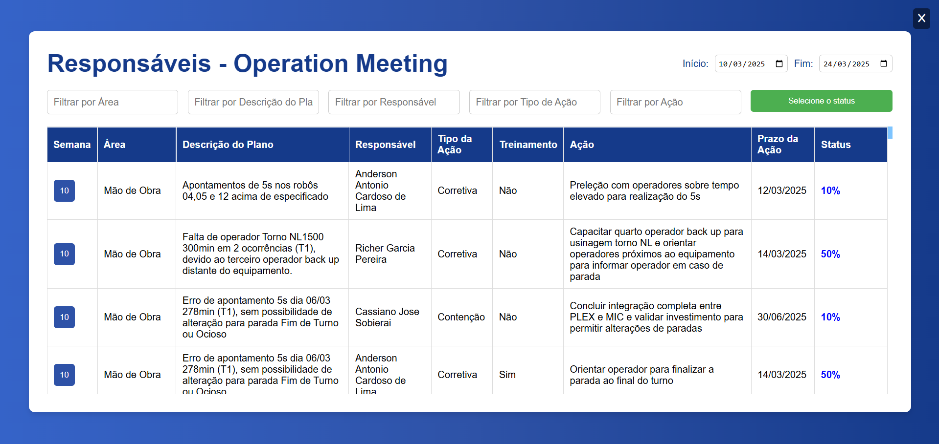
HISTÓRICOS
Histórico – Plano de Ação
Dados agrupados por plano de ação
Para acessar os detalhes de um plano de ação, clique nos botões dentro da coluna de semana.
Histórico – Responsáveis
Dados agrupados por ação

Slide 7
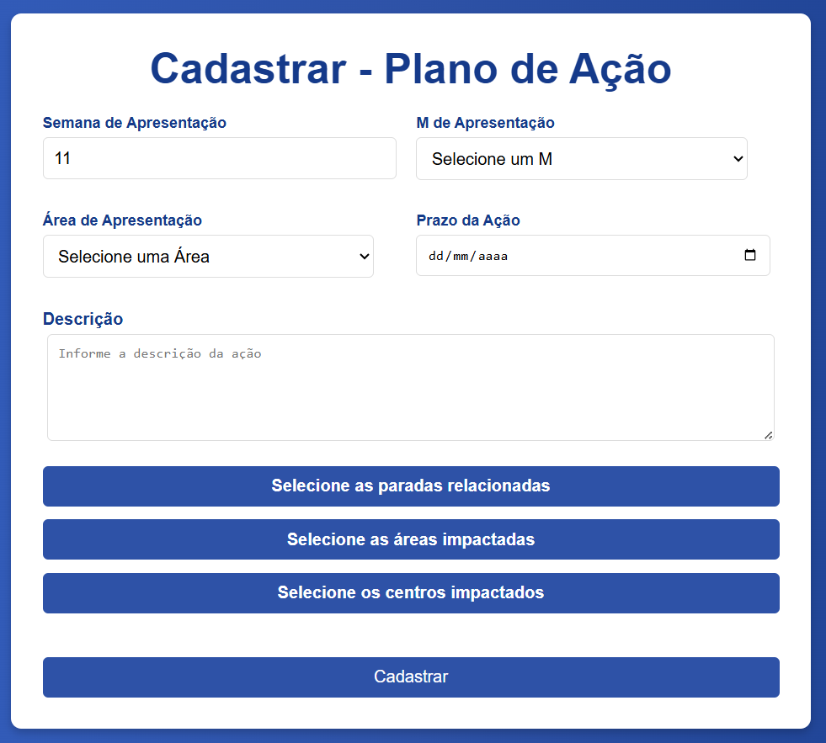
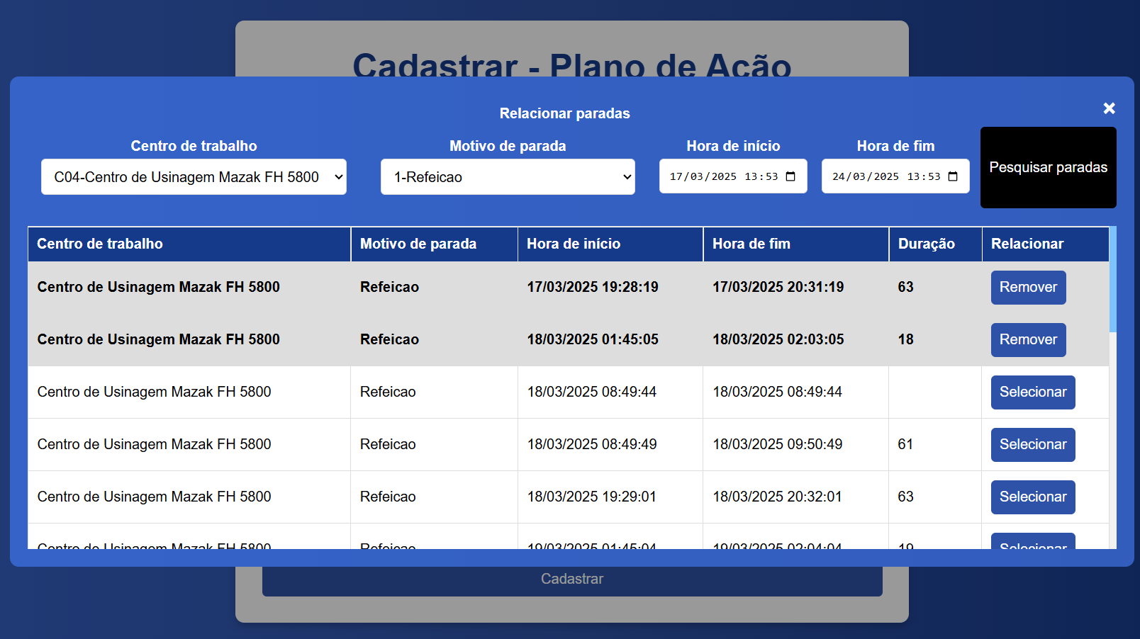
CADASTRAR – PLANO DE AÇÃO
Não são campos obrigatórios.
Para relacionar uma parada, siga os passos a seguir:
Filtre por centro de trabalho, motivo, hora de início e fim.
Após filtrar os dados, clique em selecionar, você pode selecionar quantas paradas for necessário, de diferentes motivos também.

Slide 8
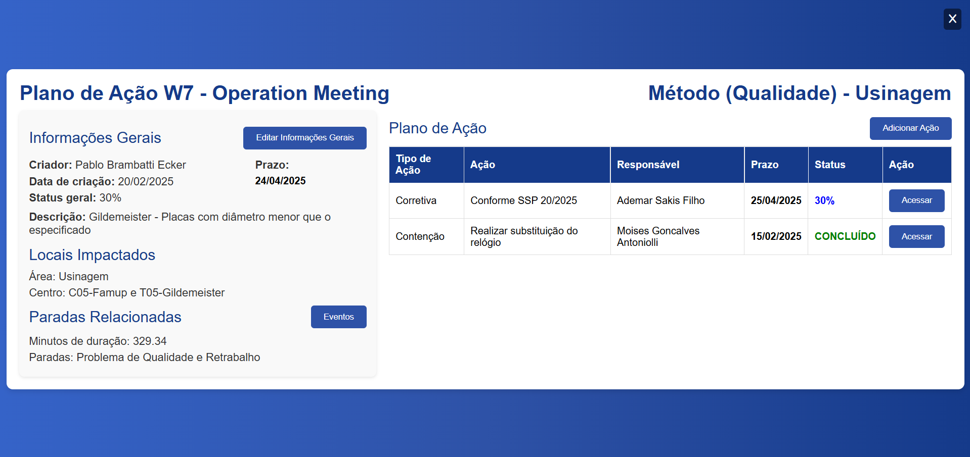
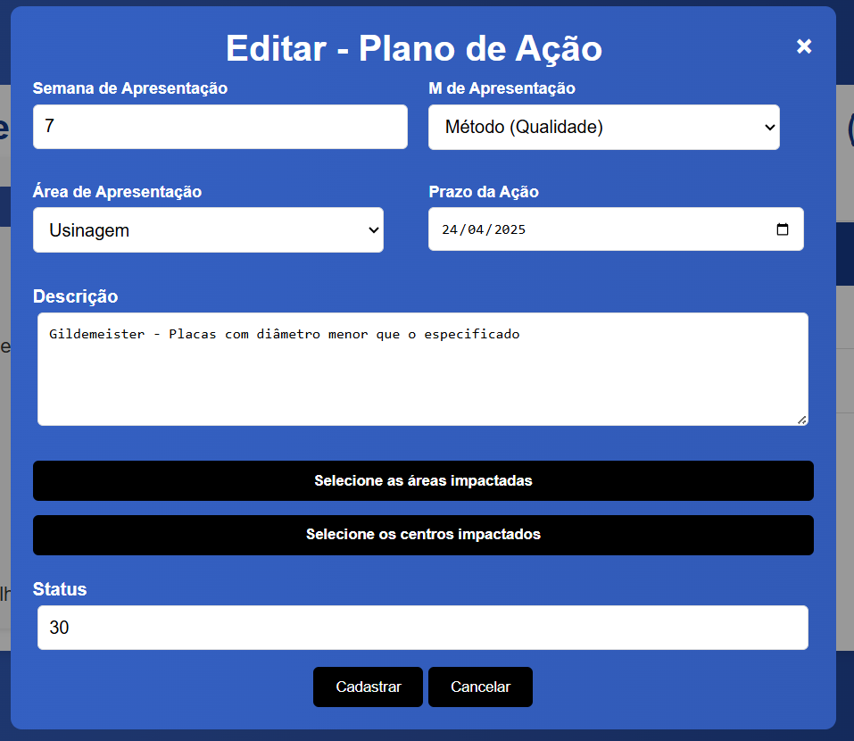
DETALHES – PLANO DE AÇÃO
APENAS O CRIADOR DO PLANO DE AÇÃO PODE EDITAR
Qualquer alteração de prazo, abrirá um campo de justificativa.
Para concluir um plano de ação, digite 100.
Se cancelado, o plano de ação continuará aparecendo na apresentação, mas com status CANCELADO.
Não é possível excluir um plano de ação criado.

Slide 9
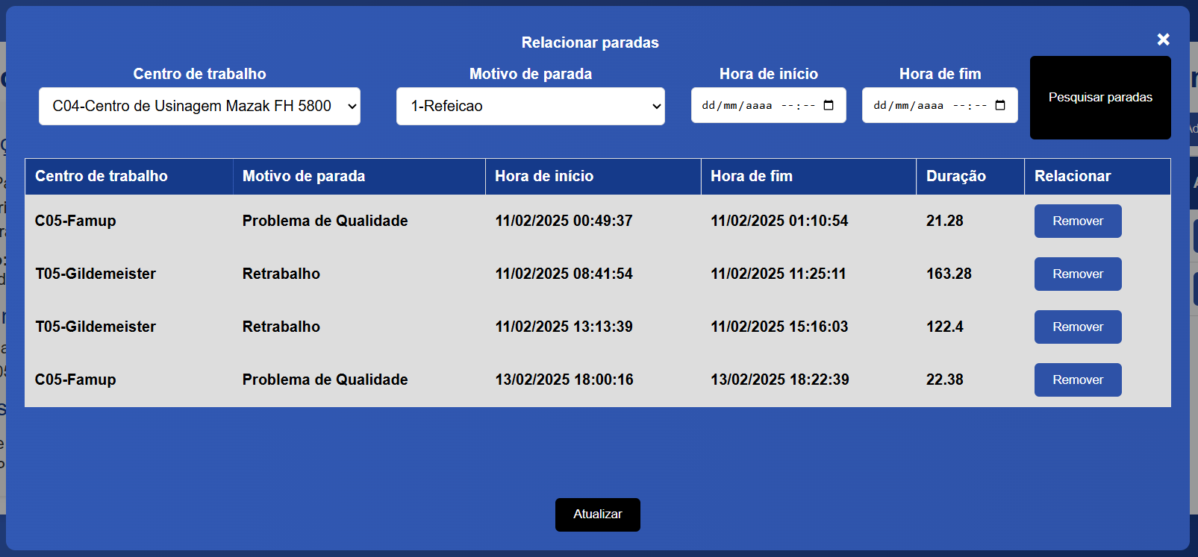
DETALHES – PLANO DE AÇÃO
O formato da relação de paradas é o mesmo utilizado na criação do plano de ação.

Slide 10
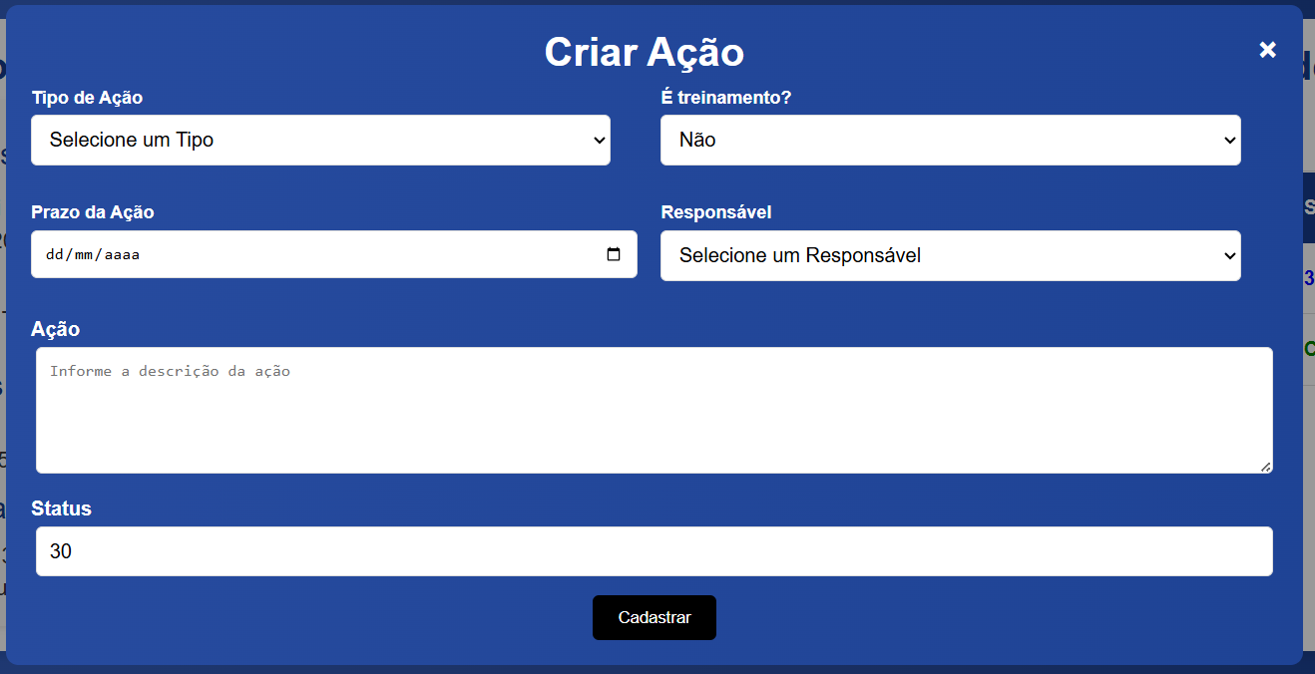
DETALHES – PLANO DE AÇÃO
Responsável é aquele que deve executar a ação, ele pode apenas recusar e para isso deve adicionar uma justificativa.
Ao inserir a ação, um e-mail é enviado para o responsável.
Tipos de Ação:
Contenção e Corretiva.
Em caso de treinamento, para concluir a ação, deve ser anexado uma evidência.

Slide 11
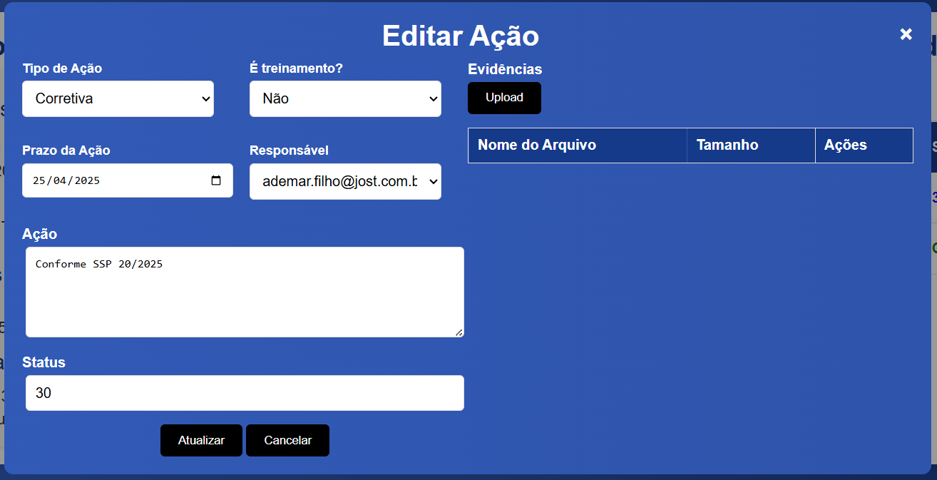
DETALHES – PLANO DE AÇÃO
Aqui você pode adicionar, remover e baixar arquivos.
Se cancelada, a ação continuará aparecendo na apresentação, mas com status CANCELADO.
Não é possível excluir
uma ação criada.
Para concluir um ação, digite 100.

Slide 12
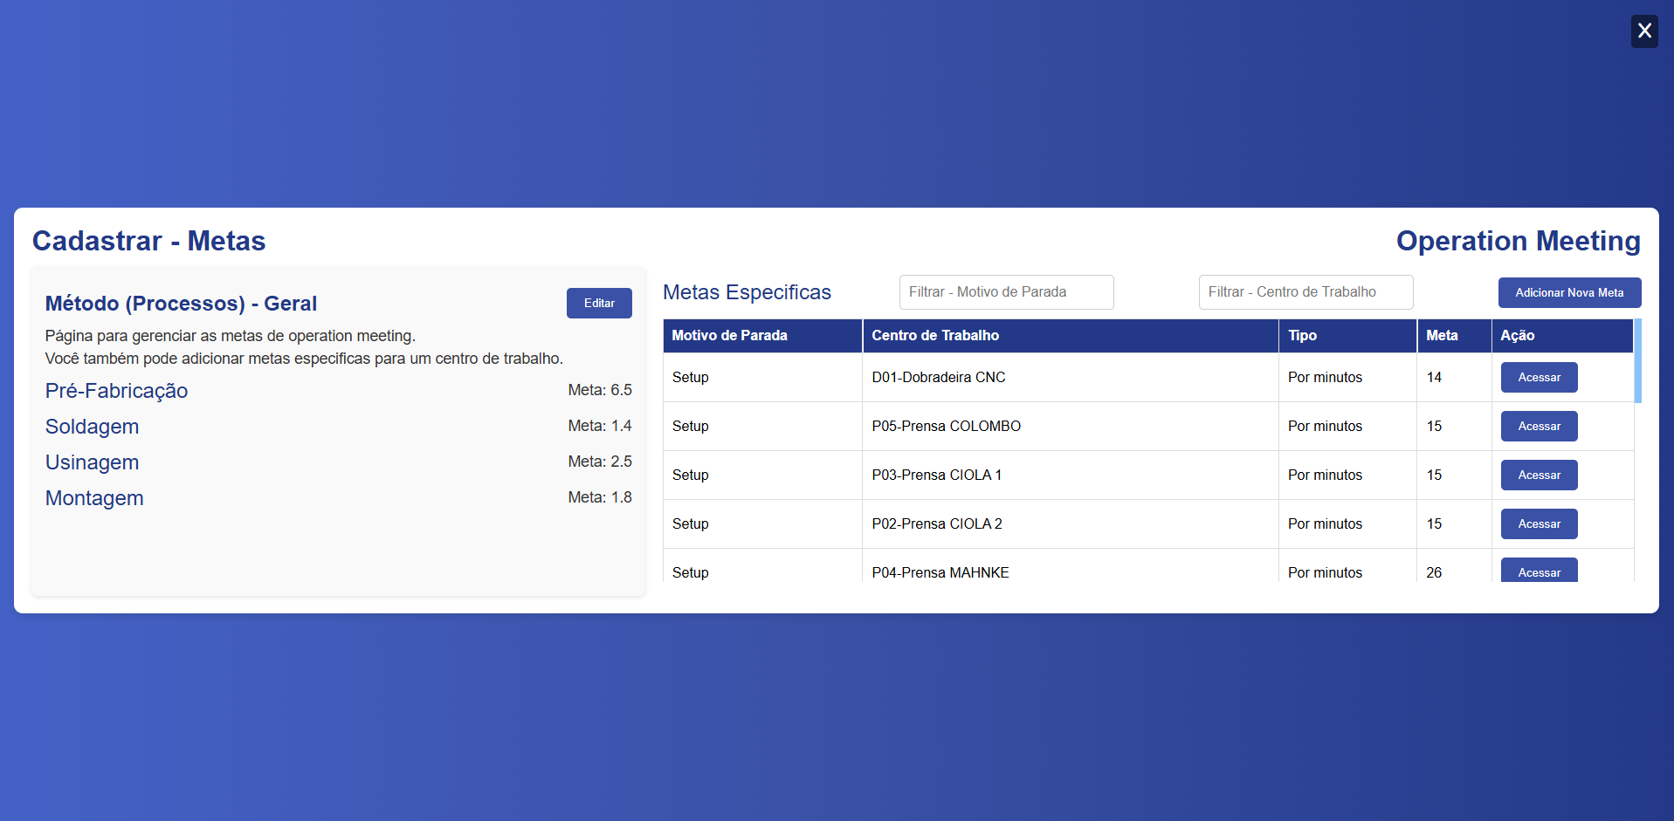
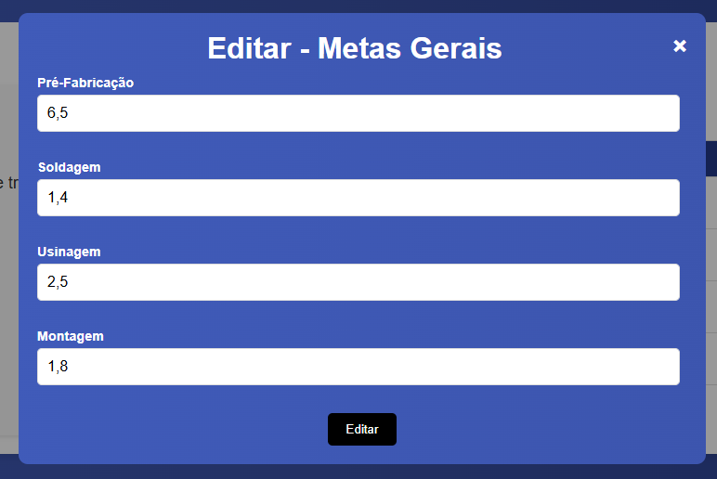
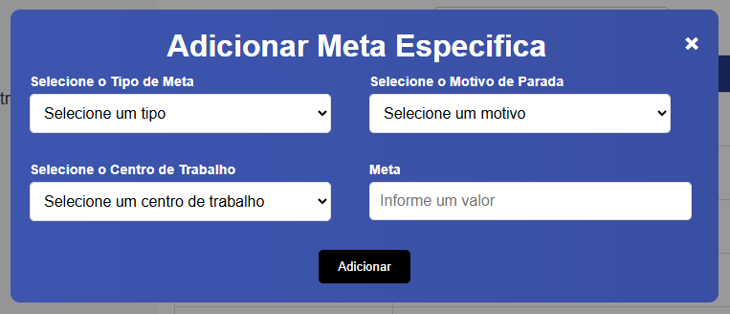
CADASTRO DE METAS
Metas gerais, são por porcentagem, podendo conter valores decimais.
Metas especificas possuem formato de porcentagem do impacto geral e também por minuto médio de parada.

Slide 13


